Slide 1
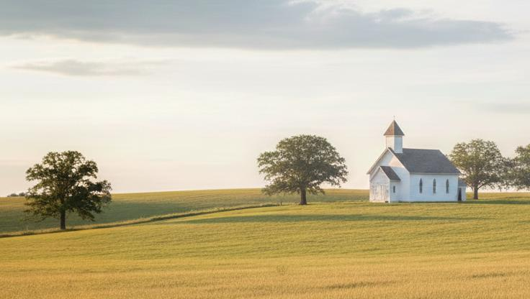
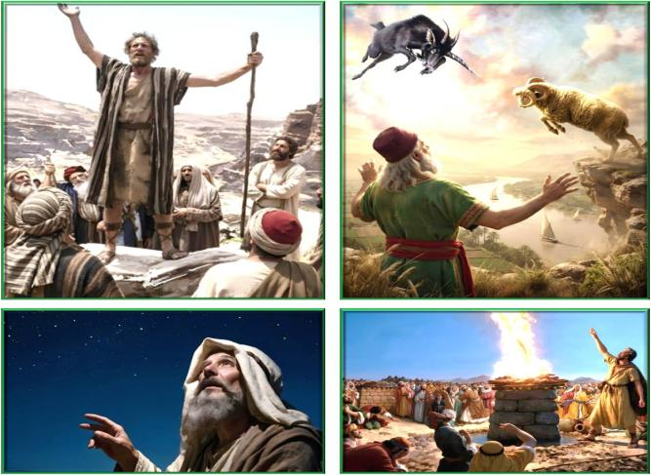
LEZIONE 2 DELLA SCUOLA DEL SABATO
4 TRIMESTRE 2026
10 OTTOBRE 2026
LA CHIAMATA DI UN PROFETA

Slide 2

«Poi udii la voce del Signore che diceva: “Chi manderò? E chi andrà per noi?”. Allora io risposi: “Eccomi, manda me!”»
(Isaia 6:8)

Slide 3

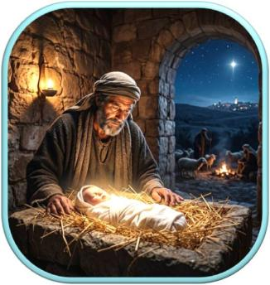
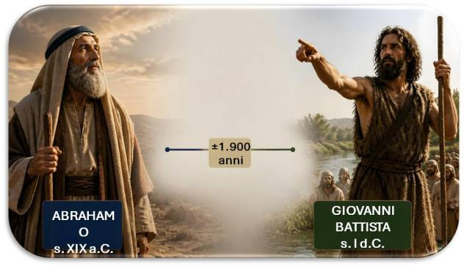





Circa 1.900 anni separano due profeti che aprirono una via nuova nell’ignoto e proposero ai loro contemporanei, con la loro vita e col loro messaggio, un cambio di direzione: Abramo, nell’Antico Testamento e Giovanni il battista nel Nuovo.
Inoltre, il primo annunciò il patto attraverso il “seme”. Il secondo annunciò l’arrivo del “seme” (Gesù), che avrebbe adempiuto il patto promesso.
Nel frattempo, altri profeti furono chiamati a ristabilire la comunione del popolo con Dio e a mantenere viva l’attesa messianica. Alcuni annunciarono persino il momento esatto dell’arrivo del Messia.
Come sono stati scelti questi profeti? Come hanno risposto alla loro vocazione?
Abramo: Il profeta del patto.
Elia: Il profeta della restaurazione.
Isaia: Il profeta messianico.
Daniele: Il profeta del futuro.
Giovanni il battista: Il profeta precursore

Slide 4


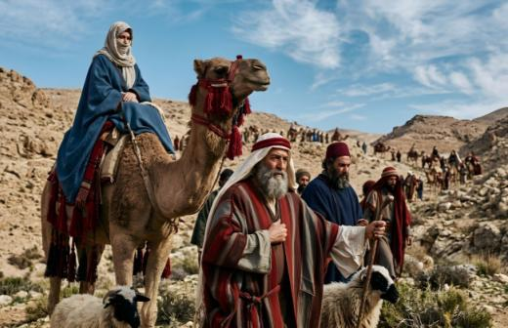

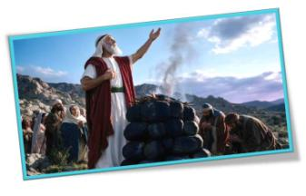
ABRAMO: IL PROFETA DEL PATTO
«Or l'Eterno disse ad Abramo: Vattene dal tuo paese, dal tuo parentado e dalla casa di tuo padre, nel paese che io ti mostrerò» (Genesi 12:1)
Abramo è la prima persona a essere definita “profeta” (Ge 20:7). Fu chiamato direttamente da Dio, che gli chiese di abbandonare l’idolatria e l’immoralità che lo circondavano per recarsi in un luogo sconosciuto (Ge 12:1).
Insieme alla chiamata c'erano diverse promesse. Avrebbe ricevuto la benedizione di Dio, sarebbe stato reso grande e, attraverso di lui, la benedizione sarebbe giunta a «tutte le famiglie della terra» (Ge 12:2,3).
Come rispose alla chiamata? «Per fede Abramo, quando fu chiamato, obbedì e partì per recarsi nel luogo che avrebbe ricevuto in eredità; e partì senza sapere dove andava» (Eb 11:8).
In quanto profeta, Abramo non fu chiamato per annunciare una catastrofe imminente, ma per far conoscere il vero Dio e per rivelare la promessa di salvezza attraverso il Messia.

Slide 5
ABRAMO: IL PROFETA DEL PATTO
«Or l'Eterno disse ad Abramo: Vattene dal tuo paese, dal tuo parentado e dalla casa di tuo padre, nel paese che io ti mostrerò» (Genesi 12:1)
Durante il suo soggiorno in Canaan, Abrahamo (il cui nome originario era Abramo) ebbe diversi incontri con Dio, durante i quali ricevette vari messaggi:
In quel momento, Dio fece un patto con Abramo, passando in mezzo ai sacrifici (Ge 15:7-21).
Dio cambiò il nome a lui e a Sarai (Abrahamo e Sara), e gli assicurò che il suo discendente sarebbe stato figlio di Sara (Ge 17:1-8,15,16).
Dio apparve físicamente ad Abrahamo, insieme a due angeli e gli annunciò la nascita di Isacco (Ge 18:1,2,10).
Dio chiese ad Abrahamo di sacrificare suo figlio Isacco. Nel provvedere un sacrificio sostitutorio, gli fu mostrato il grande piano di redenzione (Ge 22:1-3,9-13).
A Sichem gli fu promesso che la sua discendenza avrebbe ereditato la terra di Canan (Ge 12:6,7).
A Betel Dio rinnovò il suo patto dicendogli che la sua discendenza sarebbe stata «come la polvere della terra» (Ge 13:14-18).
A Mamre, gli fu assicurato che la sua discendenza sarebbe stata come le stelle. «Ed egli credette all'Eterno, che glielo mise in conto di giustizia» (Ge 15:1-6).

Slide 6


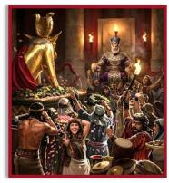
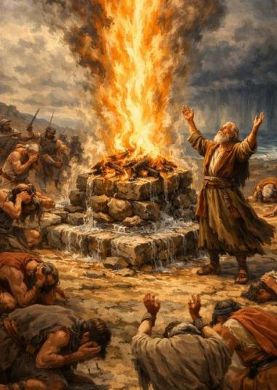
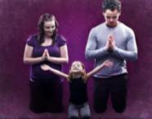
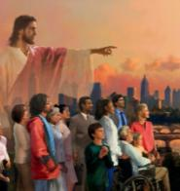
ELIA: IL PROFETA DELLA RESTAURAZIONE
«Allora Elia si avvicinò a tutto il popolo e disse: “Fino a quando tentennerete fra due opinioni? Se l'Eterno è DIO, seguitelo; ma se invece lo è Baal, seguite lui”. Il popolo non rispose parola» (1 Re 18:21)
Acab e Izebel avevano condotto la nazione d’Israele a una grave apostasia. Solo pochi servivano Dio, mentre il resto adorava Baal, Astarte e altri dei. In quel contesto, Dio chiamò il profeta Elia per ristabilire il proprio rapporto con il popolo eletto (1 Re 17:1).
Dopo diversi anni di siccità, Elia convocò il popolo d’Israele sul monte Carmelo per esortarlo a tornare a Dio, ma il popolo non reagì (1 Re 18:21). Ci volle un miracolo perché riconoscessero il vero Dio (1 Re 18:30-39).
Il messaggio del profeta Elia - abbandonare l’idolatria e tornare a Dio - sarà proclamato nuovamente con forza prima del ritorno di Cristo. Il suo obiettivo principale: restaurare l’altare di famiglia (Ml 4:5,6).
Attraverso la famiglia, sarà ripristinata l’adorazione nella Chiesa, nelle comunità e nelle nazioni. Chi realizzerà quest’opera? Tu ed io siamo l’Elia di cui ha bisogno la società odierna.

Slide 7




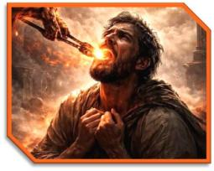
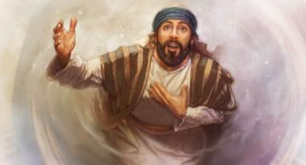
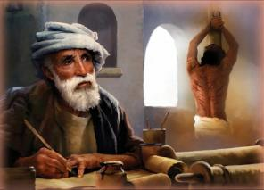
ISAIA: IL PROFETA MESSIANICO
«Noi tutti come pecore eravamo erranti, ognuno di noi seguiva la propria via, e l'Eterno ha fatto ricadere su di lui l'iniquità di noi tutti» (Isaia 53:6)
Isaia fu chiamato a esortare il popolo a riconoscere il proprio peccato e ad accettare il perdono di Dio (Is 1:18).
Alla morte del re Uzzia, Isaia ebbe una visione impressionante che avrebbe ricordato per tutto il suo ministero: Dio era nel suo santo Tempio e, mentre le porte tremavano, il cuore del profeta tremava per la propria indegnità (Is 6:1-5).
Essendo stato perdonato, era pronto a proclamare senza timore il messaggio di Dio: «Eccomi, manda me» (Is 6:6-8).
Il suo lungo ministero non si limitò a esortare al pentimento, ma annunciò in particolare l’opera di Gesù, il Messia.
Non a caso, il libro di Isaia è definito “il proto-vangelo” (ovvero, il Vangelo prima del Vangelo).

Slide 8

ISAIA: IL PROFETA MESSIANICO
«Noi tutti come pecore eravamo erranti, ognuno di noi seguiva la propria via, e l'Eterno ha fatto ricadere su di lui l'iniquità di noi tutti» (Isaia 53:6)
Il capitolo 53 di Isaia contiene una spiegazione molto dettagliata del piano di redenzione realizzato da Gesù:
Il suo fascino non era físico, ma spirituale (v. 2)
Fu disprezzato, tradito e rifiutato (v. 3)
Benchè guarì la folla, non lo accettarono (v. 4)
Con la sua morte sulla croce ci ha salvato (v. 5)
Dio mise su di lui tutti i nostri peccati (v. 6)
Non si difese davanti ai suoi accusatori (v. 7)
Fu giudicato e condannato a morte (v. 8)
Fu sepolto coi ricchi (v. 9a)
Non peccò mai (v. 9b)
Risuscitò dopo la sua morte espiatoria
(v. 10)
Un giorno vivrà con coloro che ha redento (v. 11)
Ora, intercede per noi (v. 12)

Slide 9

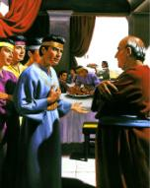
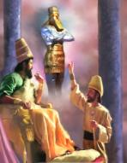
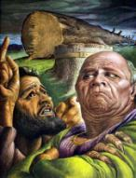
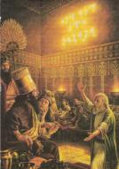

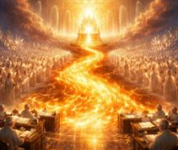



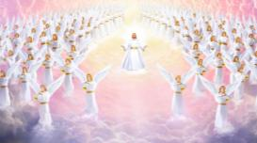
DANIELE: IL PROFETA DEL FUTURO
«Ma c'è un Dio nel cielo che rivela i segreti, ed egli ha fatto conoscere al re Nabucodonosor ciò che avverrà negli ultimi giorni» (Daniele 2:28a)
Fin dall’inizio, Daniele si distinse per la sua fedeltà. Fu fedele nella sua alimentazione (Dn 1:8); fu fedele nel rendere gloria a Dio (Dn 2:27-30); fu fedele nel predire il male a Nabucodonosor (Da 4:19); fu fedele nel denunciare il peccato di Baldassar (Da 5:22,23); fu fedele nella sua vita di preghiera (Da 6:10).
Oltre al messaggio che ha trasmesso con la propria vita, è stato chiamato ad annunciare l’ascesa e il declino dei grandi imperi mondiali: Babilonia, Persia, Grecia, Roma ed Europa (Da 2:7-12).
Intrecciandosi con le profezie sugli imperi, Daniele annunciò il Giudizio (Da 7:9,10) e il momento esatto della prima venuta di Gesù (Da 9:24-27).
Le sue profezie ci aiutano oggi a proclamare l’adempimento di ciò che deve ancora avverarsi: l’avvento del Regno di Dio (Da 2:44; 7:27).

Slide 10


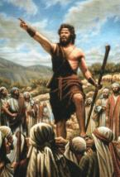
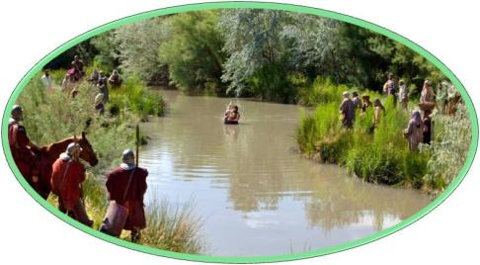

GIOVANNI IL BATTISTA: IL PROFETA PRECURSORE
«Egli rispose: “Io sono la voce di colui che grida nel deserto: Raddrizzate la via del Signore, come disse il profeta Isaia”» (Giovanni 1:23)
Come altri profeti – quali Samuele o Geremia –, Giovanni era stato consacrato fin da prima della sua nascita. Era stato chiamato a compiere l’opera di Elia, in qualità di precursore del Messia (Lu 1:13-17).
La sua vita austera e la sua fermezza nel denunciare il peccato e nell’esortare con urgenza al pentimento spinsero molti a farsi battezzare (Mr 1:4-6). Il suo ministero segnò una svolta in Israele che il diavolo riuscì a contrastare solo debolmente, causando la morte del profeta (Lu 9:9).
L'opera di Giovanni (che è anche quella di Elia) è ora la nostra opera. Siamo chiamati a preparare la venuta di Gesù annunciando a tutti il Vangelo del pentimento e della salvezza attraverso la morte espiatoria di Gesù.
Non è una strada facile. Richiede fedeltà, convinzione e dedizione. La sicurezza non è garantita, ma lo è la vita eterna (la nostra e quella di coloro che oggi accettano il messaggio).

Slide 11

«Per la Chiesa di Dio, che oggi custodisce la Sua vigna sulla terra, rivestono un valore speciale i messaggi di consiglio e di ammonimento impartiti dai profeti, i quali hanno illustrato chiaramente il disegno eterno del Signore a favore dell’umanità. Negli insegnamenti dei profeti, l’amore di Dio verso il genere umano smarrito e il piano che Egli ha tracciato per salvarlo sono chiaramente rivelati. […] E oggi il messaggio di Dio alla sua Chiesa, a coloro che si dedicano alla sua vigna come fedeli vignaioli, non è altro che quello trasmesso dall’antico profeta: “In quel giorno cantate la vigna dal vino vermiglio! Io, il SIGNORE, ne sono il guardiano, io la irrigo a ogni istante; la custodisco notte e giorno, affinché nessuno la danneggi” Isaia 27:2,3»
(E.G. White, Profeti e re, libera traduzione)

Slide 12

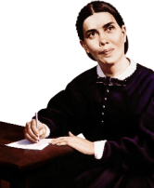
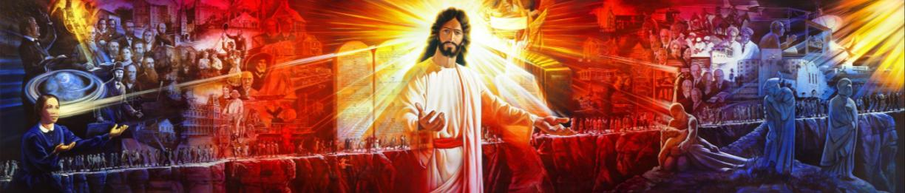
ALLEGATO: LA CHIAMATA PROFETICA DI ELLEN G. WHITE
Ellen Gould Harmon ricevette la sua prima visione nel dicembre 1844, a 17 anni.
William Miller aveva interpretato la profezia di Daniele 8:14 come un annuncio del ritorno di Gesù nel 1843. Successivamente, la data fu fissata al 22 ottobre 1844. Ma Gesù non venne.
In quel contesto, a Ellen fu mostrato un sentiero che andava da questa terra alla Gerusalemme celeste e ai credenti avventisti che si dirigevano verso la Città Santa, guidati da Gesù. Se il loro sguardo rimaneva fisso su Gesù, avanzavano lungo il sentiero; se distoglievano lo sguardo, cadevano dal sentiero.
Con questa visione, Dio infondeva nei credenti la certezza di essere sulla strada giusta. Sebbene all’inizio pochi credessero a Ellen, col tempo fu riconosciuta come profeta. I suoi messaggi hanno incoraggiato e guidato il popolo avventista sin dai suoi inizi, e continuano a farlo ancora oggi.

